Slide 1


Fundamentos básicos Angular

Slide 2
Forms – reactive
Los formularios es uno de los elementos mas utilizados en cualquier página web.
Es una de las herramientas más importantes que tiene el usuario para interactuar con datos.
Están compuestos principalmente por un conjunto de componentes diferentes y esto hace que en ocasiones sea de una complejidad mayor.
Por lo general, es muy importante incluir validaciones y por tanto informar al usuario cuando no se cumplan las reglas establecidas para que sepa que está ocurriendo.

Slide 3
Forms – reactive
Hay varios modos de crear formularios en Angular, vamos a ver los formularios reactivos, donde el protagonismo y gestión de los formularios recae más en las clases de los componentes y no en el template.
Lo que vamos a incorporar para esto es utilizar el modulo de ReactiveFormsModule que nos va a proveer de todo lo necesario.
Vamos a ver como crear un formulario reactivo con validaciones y submit.

Slide 4
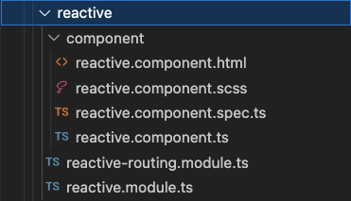
Forms – reactive
Lo primero que vamos a hacer para tener aislado nuestro desarrollo va a ser crear un modulo ”reactive” con un componente “reactive” también.
La estructura de carpetas que vamos a trabajar va a ser en este caso como aparece en la imagen.
Lo único que hemos realizado para esto ah sido en primer lugar crear un modulo con el CLI de Angular, y en segundo lugar un componente en la misma ruta.

Slide 5
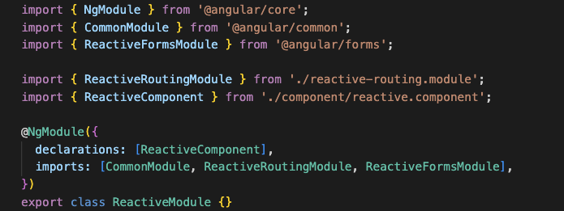
Forms – reactive
Por un lado tenemos importado el CommonModule que nos va a permitir utilizar todas las directivas y elementos propios de angular.
Por otro lado tenemos importado el routing del modulo Reactive.
Y por último el ReactiveFormsModule que nos va a ayudar a gestionar los datos que vamos a ir introduciendo en el formulario HTML.

Slide 6
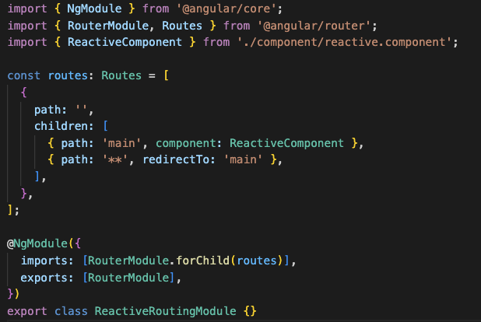
Forms – reactive
En el routing module vamos a añadir una ruta para poder cargar nuestro componente y para que cualquier otra url nos redirija a ésta y que no nos de ningún fallo.

Slide 7
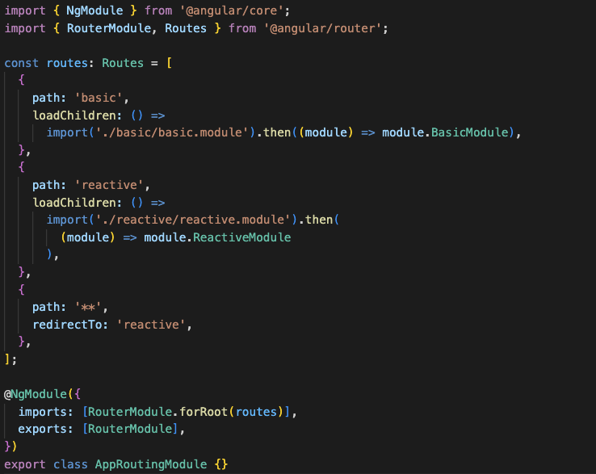
Forms – reactive
El siguiente paso va a ser indicar a nuestra aplicación que este nuevo módulo existe.
Para ello vamos a añadir una ruta, y además esta ruta a ver la ruta cargada por defecto para que nos muestre nuestro de inicio.
Vamos también a indicar que por defecto si indicamos otra ruta, redirija a la de nuestro componente para evitar errores.

Slide 8

Forms – reactive
En el template de nuestro app component vamos a tener simplemente un titulo.
Y dejaremos el router outlet que aparece que será el encargado de ir albergando los componentes definidos en cada ruta. En este caso cargará por defecto nuestro “reactive” ya que así se lo hemos definido.

Slide 9
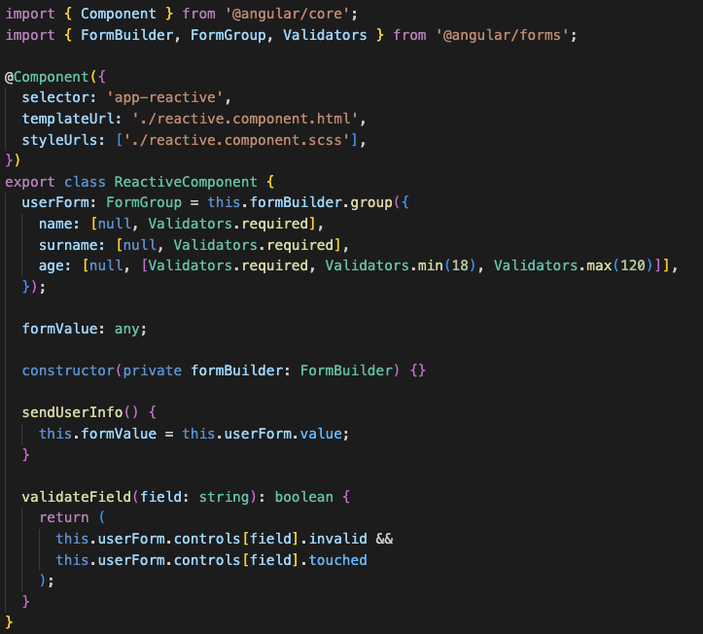
Forms – reactive
En los formularios reactivos vamos a controlar principalmente los datos desde la clase del componente y no desde los temaplate
Para ello nos va a tocar definir algunas cosas más a diferencia de los formularios básicos con la carga volcada en el template.
Vamos por pasos a ver qué es cada cosa que vamos utilizando.

Slide 10
Forms – reactive
Vamos a necesitar importar en primer lugar FormBuilder, FormGroup y Validators desde angular forms.
FormBuilder se trata de un servicio para instanciar e inicializar form group de una manera mas cómoda y sencilla, así que lo siguiente sería inyectar este servicio en el constructor para disponer de él en el componente.
Para los formularios reactivos vamos a utilizar un modelo diferente al NgForm, vamos a utilizar FormGroup, y a este FormGroup se le van a asignar ciertos controles.
El resultado final es un NgForm recubierto pero que acepta mas parámetros como las validaciones y lo que nos va a resultar más cómodo.

Slide 11
Forms – reactive
Vamos a ver ahora como se inicializa el formGroup utilizando el servicio formBuilder.
Utilizando el método ”group” del servicio obtendremos un nuevo FormGroup.
A este método hay que pasarle un objeto en el que las claves serán los nombres de los controles, y el valor serán los datos necesarios para definir el control y validaciones.
Este valor debe ser de tipo Array y acepta los valores: primera posición el valor por defecto que va a tener nuestro control.
Después acepta una serie de opciones para validaciones en el que podemos pasar validaciones, validaciones asíncronas y/o evento de cambio. De momento solo nos centraremos en validaciones.

Slide 12
Forms – reactive
Las validaciones utilizadas son de tipo Validators que provee angular.
Angular nos provee de las validaciones mas comunes para poder definir junto a nuestro modelo de formulario, qué validaciones van asociadas a cada control. Mucho mas centralizado y sencillo de ver.
En este caso hemos añadido dos validaciones requeridas para los campos de nombre y apellidos.
Y una serie de validaciones para el campo edad, si se quiere añadir más de una validación…recuerda utilizar array y en él incluir las que necesites. Como es este caso: requerido, valor mínimo y máximo.

Slide 13
Forms – reactive
Añadimos una función que ejecutar cuando el usuario pulse en el botón submit del formulario.
Y además vamos a crear una función que nos valide los campos que no sean válidos y que además el usuario haya interactuado con ellos.
Para ello le deberemos facilitar el nombre del campo a comprobar y con esto podremos acceder al control correspondiente para comprobar si se cumple o no la condición que queremos.
Recuerda, touched es un atributo de tipo booleano y que por defecto será false, ya que al iniciar la vista el usuario no ha tenido opción de interactuar con el campo. Si el usuario pulsa sobre el campo y éste recojo el foco, este valor pasa de false a true, y por tanto si el usuario pulsa en otro lugar, ya aparecerá el error, puesto que el campo está vacío y el usuario ya ha interactuado con él.

Slide 14
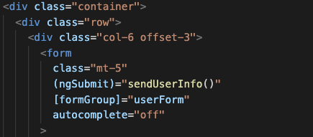
Forms – reactive
En el template, empezamos definiendo y diciendole a angular que nuestro formulario va ser un formgruop le vamos a asignar el valo de la variable que hemos creado en la clase del componente “userForm”.
Añadimos también el evento ngSubmit que lanzará la función sendUserInfo que también hemos definido en la clase y que se ejecutará en el momento que el usuario pulse en el botón submit del formulario.

Slide 15
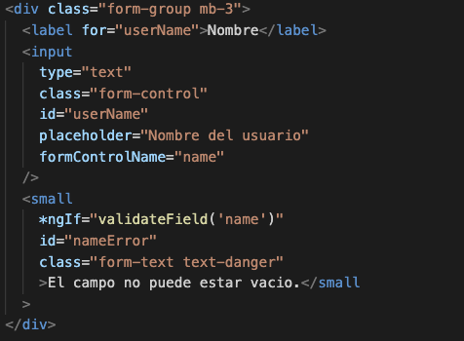
Forms – reactive
Para crear los campos vamos a tener que incluir un atributo formControlName, ya que es necesario cuando tratamos un formulario con un formGroup.
El valor de este formControlName es el nombre de la clave del control en contrato, en este caso es “name” para el nombre.
Importante, no utilices [ ] para asignarle el valor a formControlName. La diferencia es principalmente que necesitamos asignarle una cadena de texto con el valor name, de la otra manera utilizando los corchetes estarías indicando que hay una variable name, ya que le estás utilizando data binding, y la variable name no existe, por tanto dará error.

Slide 16
Forms – reactive
Para la validación habíamos definido una función que espera el nombre del campo a validar.
En este caso le pasamos que se trata del campo name y la función nos devolverá el resultado de la comprobación con la lógica que habíamos definido: required y touched en este caso.

Slide 17
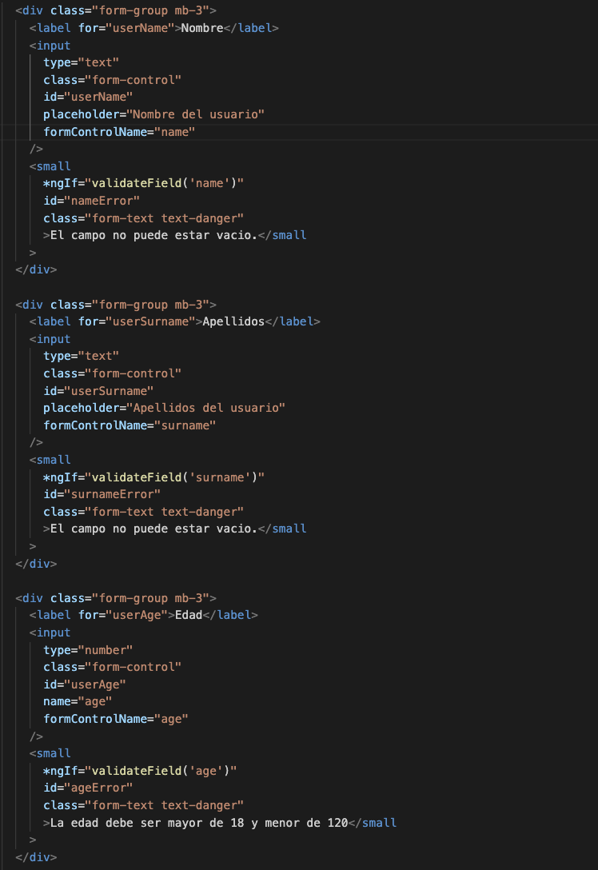
Forms – reactive
Ahora lo siguiente es crear el resto de campos de la misma manera que este.

Slide 18
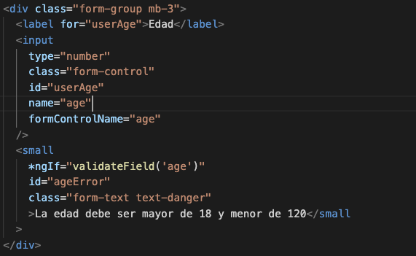
Forms – reactive
Si para el campo edad habíamos definido 3 validaciones diferentes, ¿puedo utilizarlo de la misma manera que el resto de validaciones?
La respuesta es si, en este caso, si. Lo que va a suceder es que si una de las validaciones definidas no se cumple, el atributo error de este control dejará de estar nulo y además nos indicará qué error es el que se ha detectado: si es el valor mínimo, o el máximo o que está vacío y es requerido.
En este caso no vamos a tratar los errores por separado, pero podríamos, ya que el error nos especifica de cuál se trata.

Slide 19
Forms – reactive
Si para el campo edad habíamos definido 3 validaciones diferentes, ¿puedo utilizarlo de la misma manera que el resto de validaciones?
La respuesta es si, en este caso, si. Lo que va a suceder es que si una de las validaciones definidas no se cumple, el atributo error de este control dejará de estar nulo y además nos indicará qué error es el que se ha detectado: si es el valor mínimo, o el máximo o que está vacío y es requerido.
En este caso no vamos a tratar los errores por separado, pero podríamos, ya que el error nos especifica de cuál se trata.

Slide 20
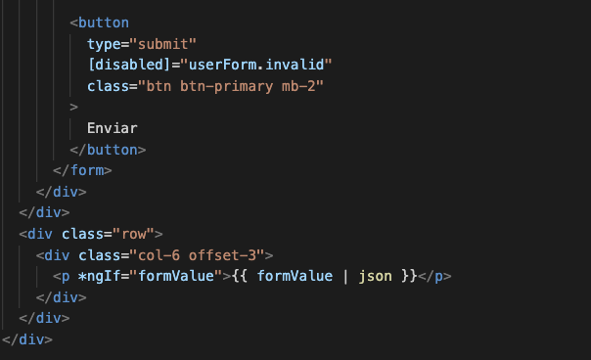
Forms – reactive
Nos faltaría simplemente terminar añadiendo un botón de tipo submit para ejecutar la función asignada al ngSubmit y así tratar los datos del formulario al pulsar en él.
Y añadimos también un párrafo que recoja los valores del formulario una vez esta variable formValue disponga de datos.

Slide 21
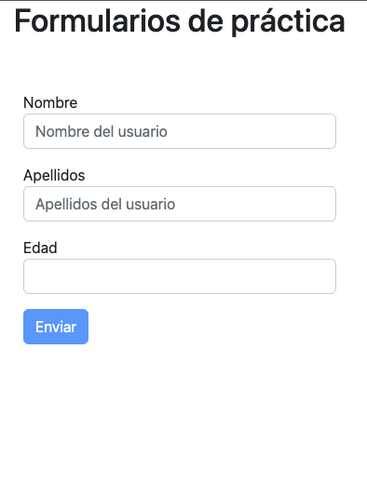
Forms – basic
Y si arrancamos el proyecto, esto es lo que se nos muestra en el navegador:

Slide 22
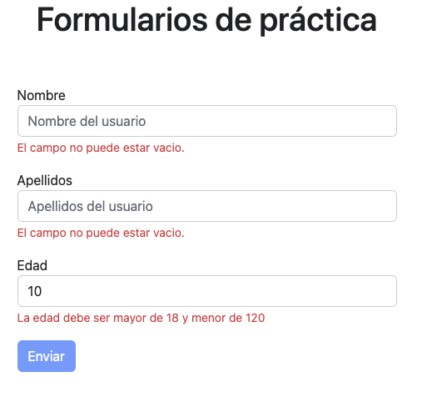
Forms – basic
Si forzamos que se muestren los errores, se ve de la siguiente manera:

Slide 23
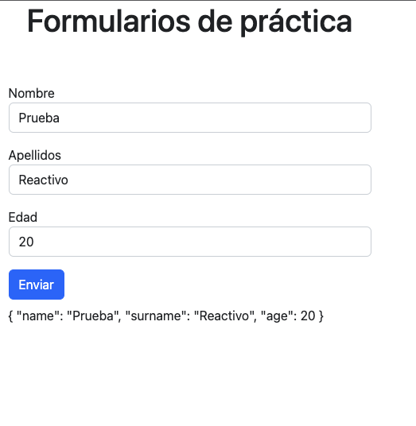
Forms – basic
Ahora solo falta probar a enviar los datos ya que tenemos el resto terminado.
Al pulsar en enviar lo que va a suceder es que se mostrará en un párrafo el valor de los campos del formulario ya que así lo hemos especificado.
Lo que ha hecho es acceder a los valores de nuestro objeto formGroup que hemos inicializado sin necesidad de pasarle a la función nada, ya que esta variable la tenemos declarada ya en la clase.

